Slide 1
Titanic
WITH FLEXINK
김동현

Slide 2
CONTENTS
분석 주제
- 주제선정 배경
- 주제 목적
데이터 전처리
- 데이터 구성 및 모델
- 데이터 정제
분석 및 결과
- 분석 모델링 및 성능 비교
- 분석 결과
결과 및 활용 방안
- 결과
- 활용 방안

Slide 3
01. 분석 주제
주제 선정 배경

Slide 4
01. 분석 주제
주제 목적

Slide 5
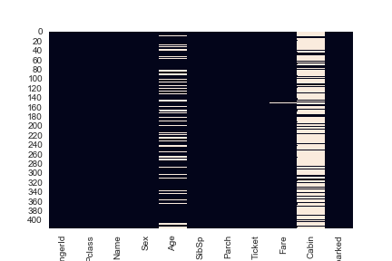
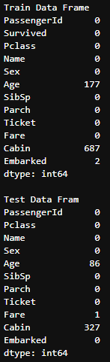
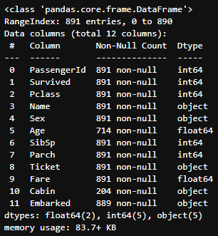
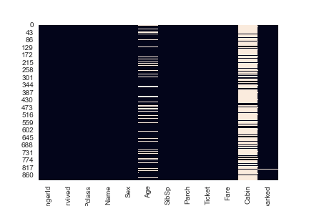
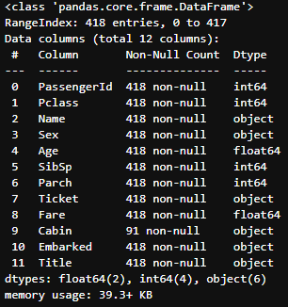
02. 데이터 전처리
데이터 구성 및 모델
데이터 셋 확인
Train Data
Test Data

Slide 6
02. 데이터 전처리
데이터 셋 결측치 확인
Train Data

Slide 7
02. 데이터 전처리
데이터 셋 결측치 확인
Test Data

Slide 8
02. 데이터 전처리
변수 Age 결측치 처리
1. Name 변수에서 이름을 정규표현식으로 추출
2. 이름별로 그룹화
3. 그룹별 나이 중간값 추출
4. 그룹별 중간값으로 Age 변수의 결측치 처리

Slide 9
02. 데이터 전처리
변수 Embarked 결측치 처리
변수 Fare 결측치 처리
1. Embarked 변수에 최빈값 확인
1. Fare 변수에 중간값 확인
2. 최빈값으로 결측치 처리
2. 중간값으로 결측치 처리

Slide 10
02. 데이터 전처리
변수 제거
1. Cabin 변수 제거
2. Ticket 변수 제거

Slide 11
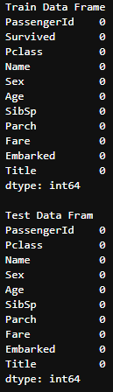
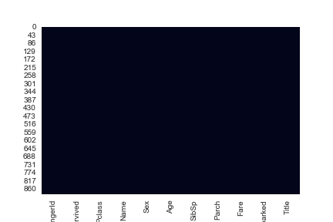
02. 데이터 전처리
전처리 결과

Slide 12
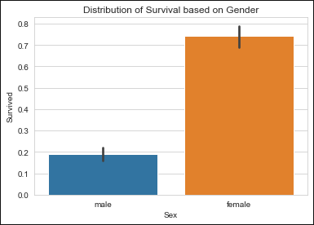
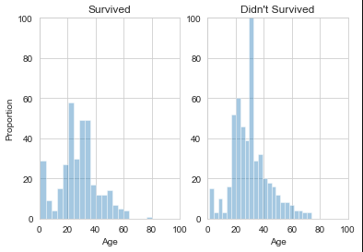
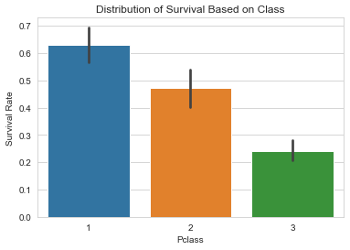
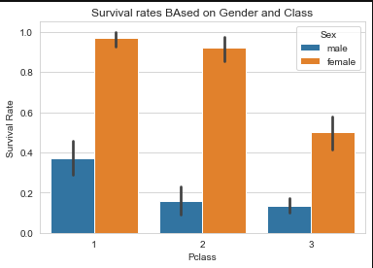
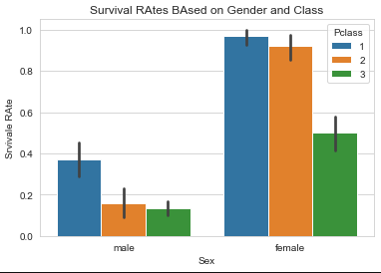
02. 데이터 전처리
데이터 구성 및 모델

Slide 13
02. 데이터 전처리
데이터 구성 및 모델

Slide 14
02. 데이터 전처리
데이터 정제

Slide 15
03. 분석 및 결과
분석 모델링 및 성능 비교

Slide 16
03. 분석 및 결과
분석 결과

Slide 17
04. 결과 및 활용방안
결과

Slide 18
04. 결과 및 활용방안
활용 방안

Slide 19
END

Slide 20
PPTBIZCAM FREE TEMPLATES
CONTENTS
- PowerPoint is a computer program created by Microsoft Office
- PowerPoint is a computer program created by Microsoft Office
- PowerPoint is a computer program created by Microsoft Office
CONTENTS. A
52.17%
CONTENTS. A
Good
CONTENTS. A
Bad
CONTENTS. A
Good
?

Slide 21
PPTBIZCAM FREE TEMPLATES
개인 용도
완전 무료
학생, 직장인들을 위한 무료 PPT 템플릿 공유 사이트
CONTENTS. A
52.17%
CONTENTS
+
PowerPoint is a computer program created by Microsoft Office
+
PowerPoint is a computer program created by Microsoft Office
-
PowerPoint is a computer program created by Microsoft Office

Slide 22
PPTBIZCAM FREE TEMPLATES
CONTENTS. A
59%
CONTENTS. A
41%
0 | 10 | 20 | 30 | 40 | 50 | 60 | 70 | 80 | 90
CONTENTS
PowerPoint is a computer program created by Microsoft Office
데이터 기준 A
데이터 기준 B

Slide 23
PPTBIZCAM FREE TEMPLATES
학생, 직장인들을 위한 무료 PPT 템플릿 공유 사이트
CONTENTS
PowerPoint is a computer program created by Microsoft Office
CONTENTS
PowerPoint is a computer program created by Microsoft Office
CONTENTS
PowerPoint is a computer program created by Microsoft Office

Slide 24
오늘 사용한 색상은?
R 249
G 211
B 198
R 254
G 102
B 103
2013 버전 이상 사용자께서는 스포이트 기능을 이용하시면 편하구요.
2010 이하 버전 사용자 께서는 다른 채우기 색 > 사용자 지정 탭 > RGB 색상 값 입력

